Slide 1
DERECHO PROCESAL PENAL
Colaboración eficaz
Alexis Gilio Chilón
Máster en Derecho Penal y Procesal Penal por la Universidad Carlos III de Madrid (España). Estancia de Investigación en el Departamento de Derecho Procesal y Derecho Penal de la Universidad Complutense de Madrid (España). Abogado por la Universidad Nacional Mayor de San Marcos. Especialización en cumplimiento normativo por DOCRIM y la Facultad de Derecho de la Universidad de Granada (España).
alexis.gich.1@gmail.com

Slide 2
ESTADO
IUS PUNIENDI
DEBIDO PROCESO
GARANTÍAS
PRINCIPIOS
DERECHO PENAL
DERECHO PROCESAL PENAL

Slide 3
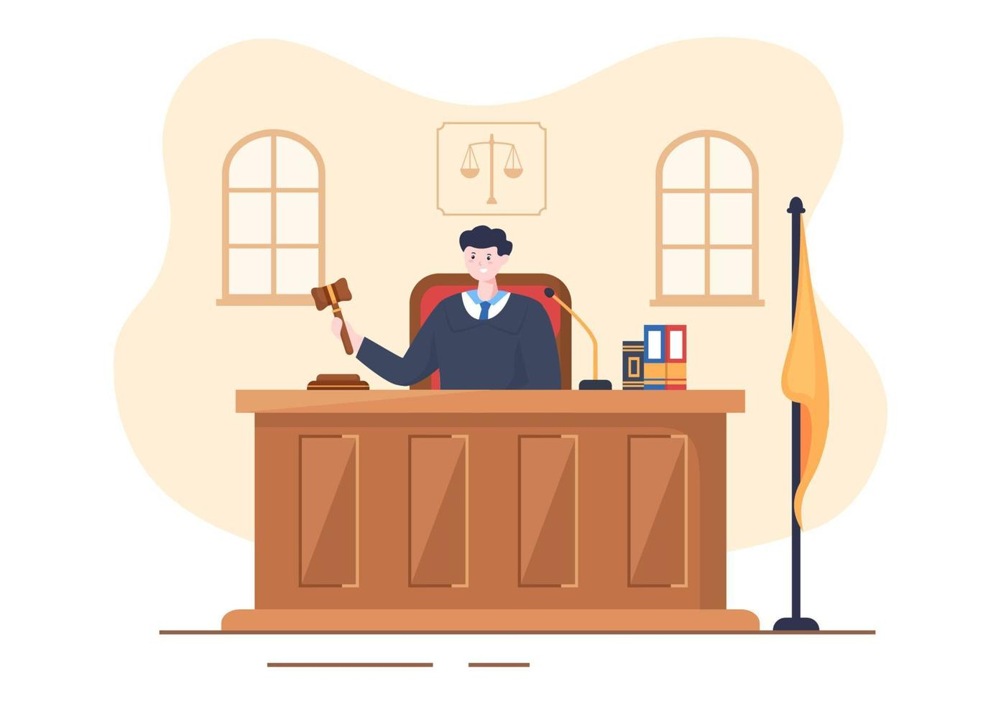
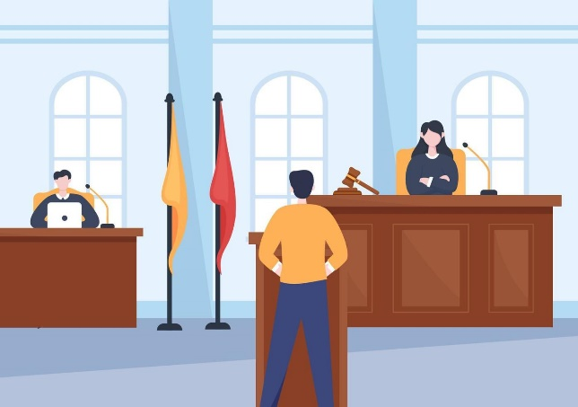
NUEVO CÓDIGO PROCESLA PENAL
(ETAPAS)
INVESTIGACIÓN PREPARATORIA
ETAPA INTERMEDIA
JUICIO ORAL
Finalidad: reunir los elementos de convicción para determinar la existencia del delito y de la responsabilidad penal.
JUEZ DE LA INVESTIGACIÓN PREPARATORIA
Finalidad: Control formal o material de la acusación o del requerimiento de sobreseimiento
JUEZ UNIPERSONAL O JUZGADO COLEGIADO
Finalidad: actuar la prueba admitida y establecer la certeza judicial sobre la responsabilidad del acusado en una audiencia oral, pública y contradictoria

Slide 4
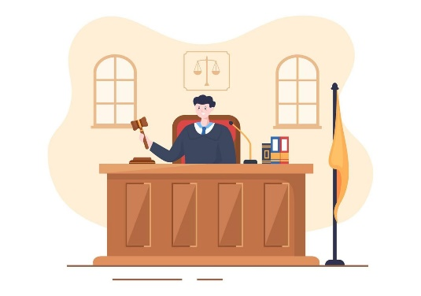
NUEVO CÓDIGO PROCESLA PENAL
(ETAPAS)
INVESTIGACIÓN PREPARATORIA
ETAPA INTERMEDIA
JUICIO ORAL
Diligencias preliminares / Investigación preparatoria
Medios defensa, tutela de derechos, control de plazos
(mediante audiencias)
Potencial construcción de: pretensión punitiva, reunir los elementos de convicción
Control formal de la acusación
(puede permitir la devolución de la acusación)
Control material de la acusación
(puede llevar al sobreseimiento del caso)
Ofrecimiento y admisión de los medios probatorios de las partes
Actuación de pruebas
Formulación de alegatos
Técnicas de litigación oral
Etapa previa a la expedición de la sentencia que será el resultado del debate probatorio

Slide 5
DELITO
PASADO
RECONSTRUIR
Fuentes de información:
Peritos
Objetos
Documentos
Testigos

Slide 6
COLABORACIÓN EFICAZ

Slide 7
Es autónomo
PROCESO DE COLABORACIÓN EFICAZ
Es transaccional
Es objetivo

Slide 8
1. Haber abandonado voluntariamente sus actividades delictivas.
2. Admitir o no contradecir, libre y expresamente, los hechos en que ha intervenido o se le imputen. Aquellos hechos que no acepte no formarán parte del proceso por colaboración eficaz, y se estará a lo que se decida en el proceso penal correspondiente.
Acciones requeridas
3. Haber abandonado voluntariamente sus actividades delictivas.

Slide 9
Casación N. 1796-2018/Puno, f.j. 46:
El colaborador es aquél que concluyó un procedimiento de colaboración eficaz de forma exitosa y, como ya se mencionó, es un criminal arrepentido —jamás un inocente— que reconoció la comisión de uno o varios ilícitos penales. El testigo protegido, en cambio, es aquél que presenció la comisión de un evento delictivo, indistintamente de su grado de participación al evento delictivo (testigo impropio) o su ajenidad al mismo.
TESTIGO PROTEGIDO EN LA COLABORACIÓN EFICAZ
Casación 1294-2021, El Santa, f.j. 4:
Que se acuerde por resolución de la autoridad competente.
Que los déficits de defensa han de haber sido compensados con medidas alternativas que permitan combatir su fiabilidad y credibilidad (interrogatorio por los abogados defensores).
Que su declaración concurra acompañado de otros elementos de prueba, de manera que no podrá, por sí sola o con un peso probatorio decisivo, enervar la presunción de inocencia.

Slide 10
Asociación ilícita, terrorismo, lavado de activos, delitos informáticos, contra la humanidad, trata de personas y sicariato.
Para todos los casos de criminalidad organizada previstos en la ley de la materia.
Delitos comprendidos
Concusión, peculado, corrupción de funcionarios, delitos tributarios, delitos aduaneros contra la fe pública y contra el orden migratorio, siempre que el delito sea cometido en concierto por pluralidad de personas.

Slide 11
FASES
Calificación
corroboración
Celebración del acuerdo
Control y decisión
A cargo del fiscal
A cargo del juez

Slide 12
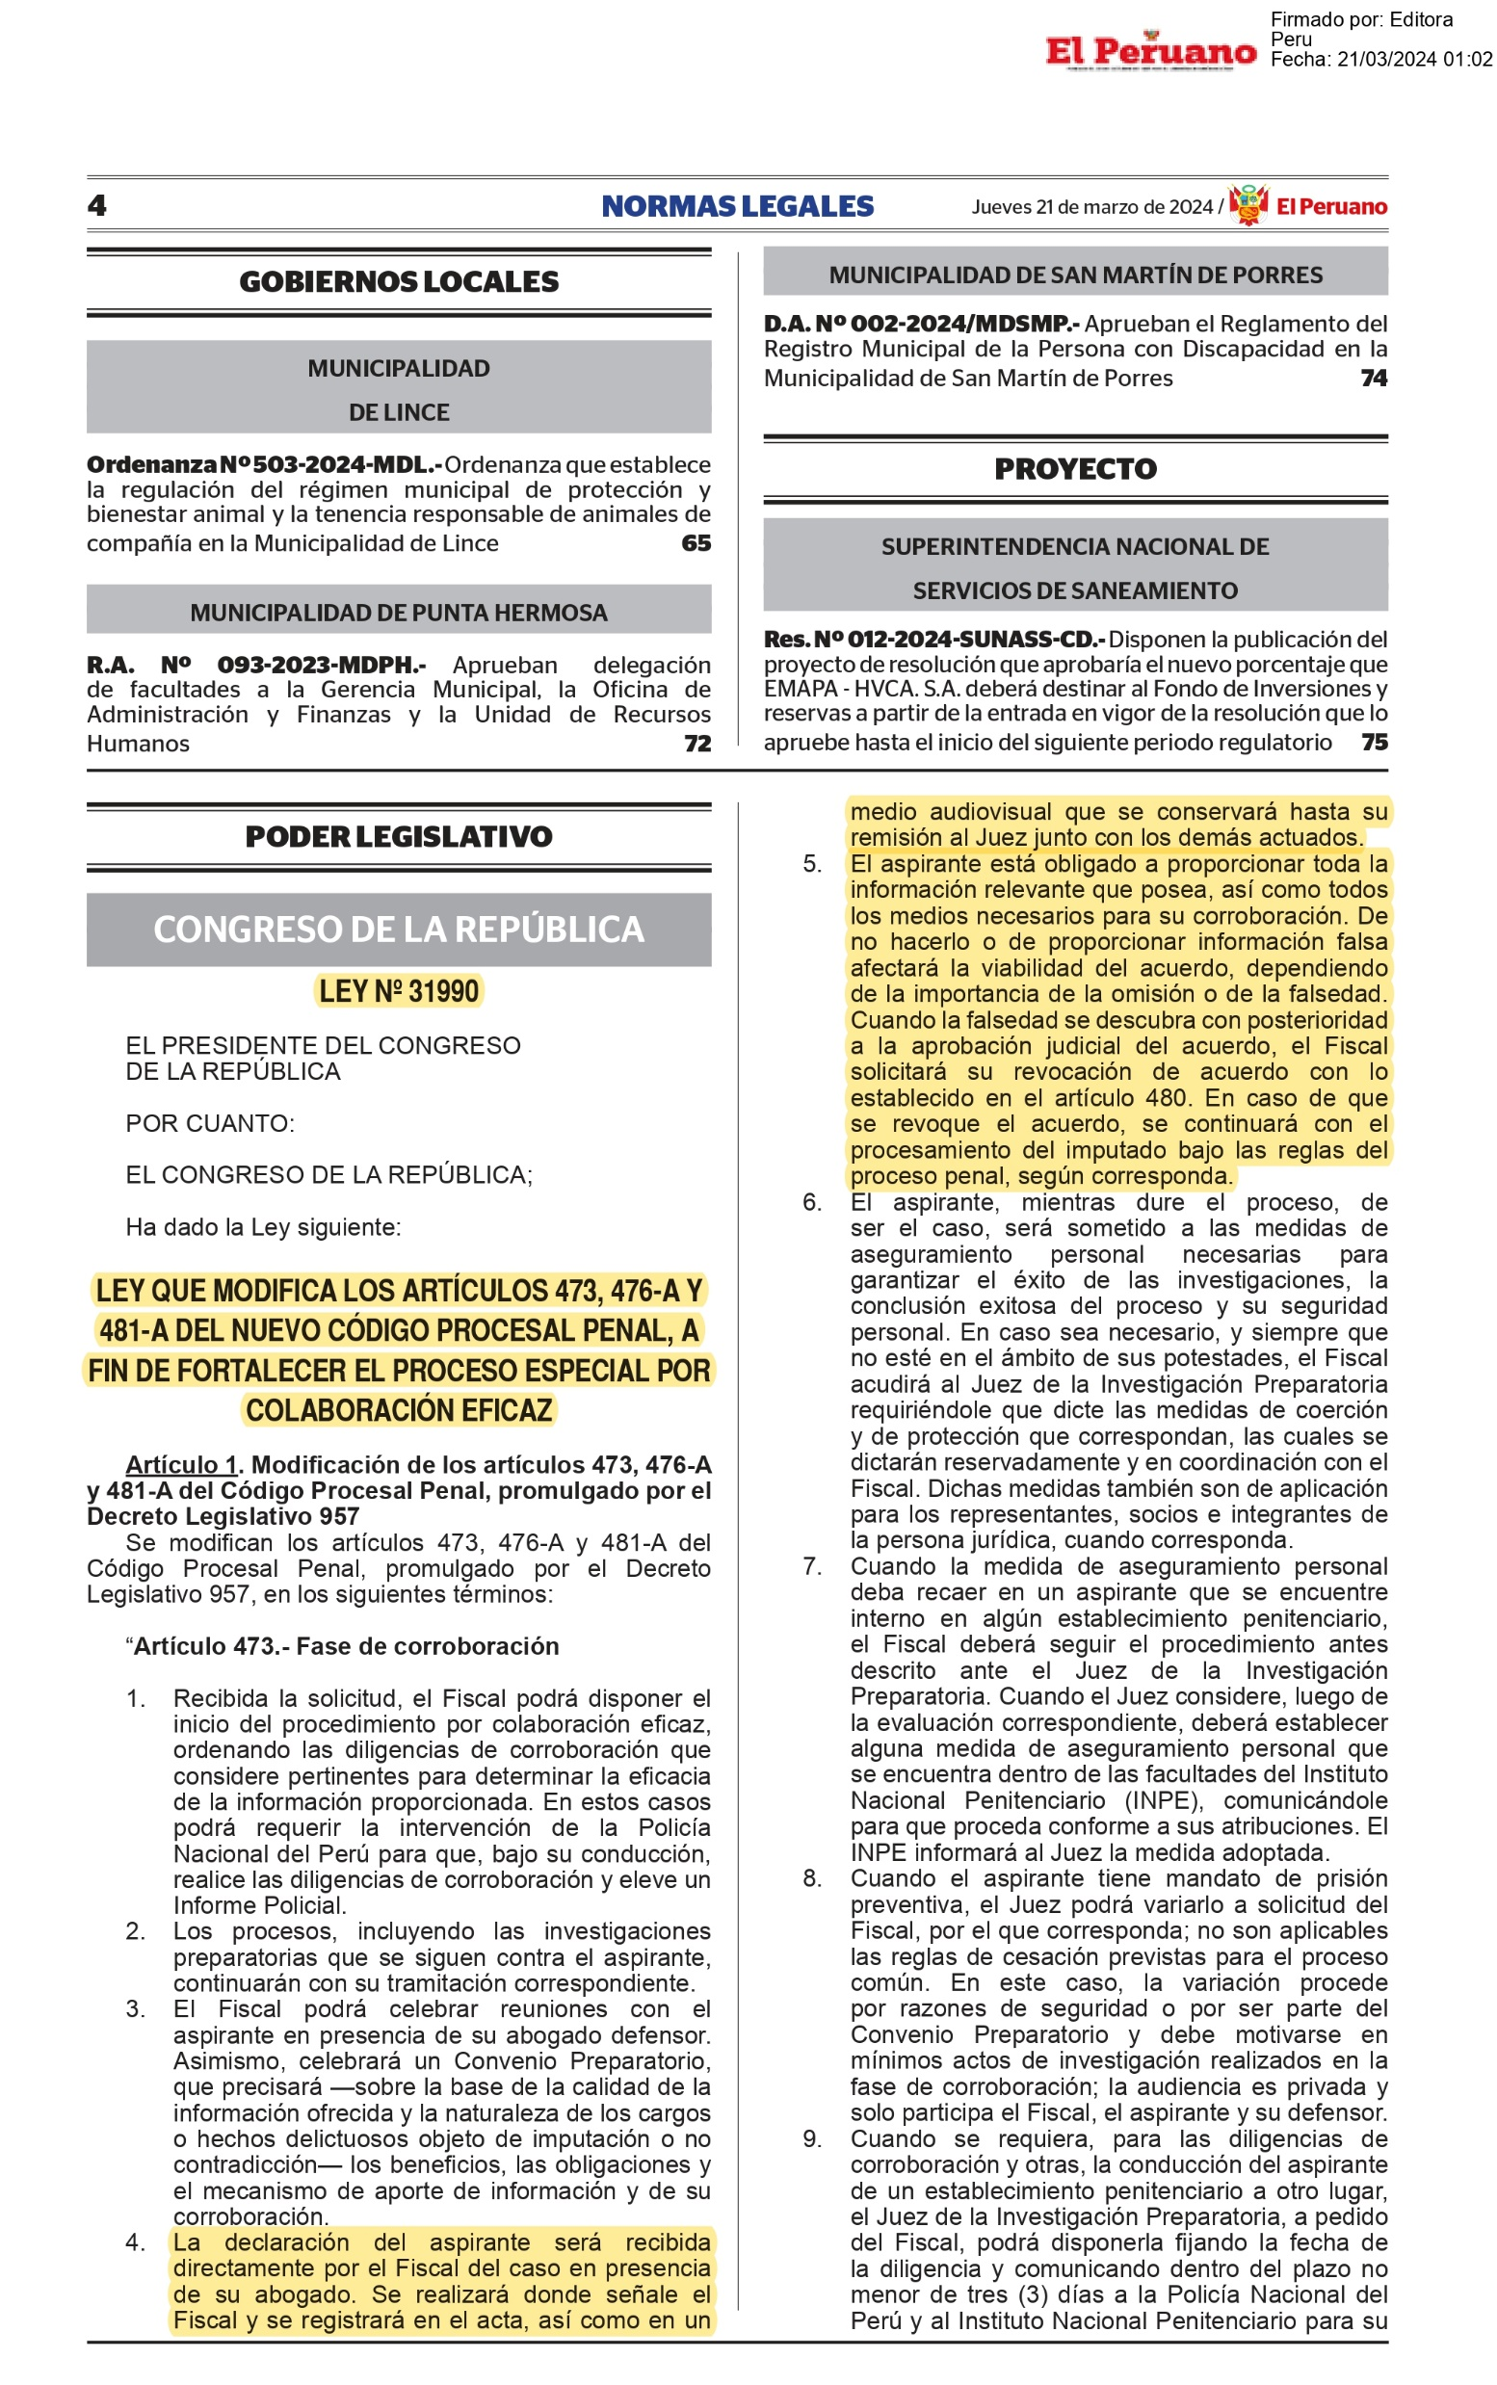
21 de marzo de 2024 se publicó en el Diario Oficial El Peruano la Ley N° 31990
se modifican los artículos 473°, 476-A° y 481-A° del NCPP

Slide 13
PROCESO DE COLABORACIÓN EFICAZ
REUNIONES PREVIAS (art. 475.1)
ETAPA DE CORROBORACIÓN (art. 475.2)
CONVENIO PREPARATORIO (art. 475.3)
ACTA DE COLABORACIÓN EFICAZ (art. 476)
CONTROL DE LEGALIDAD (art. 477.1)
OBSERVACIONES (art. 477.2)
AUDIENCIA PRIVADA ESPECIAL (art. 477.3)
SENTENCIA (art. 477.4)

Slide 14
GRACIAS

